Slide 1

স্বাগতম

Slide 2
পরিচিতি
মোঃ বেনজীর আহমেদ
প্রভাষকঃগণিত
পার্বতীপুর মহিলা ডিগ্রী কলেজে, পার্বতীপুর, দিনাজপুর।
শ্রেণীঃএকাদশ
বিষয়ঃগণিত
সময়ঃ৬০ মিনিট
তারিখঃ২৩/০৬১৩

Slide 3
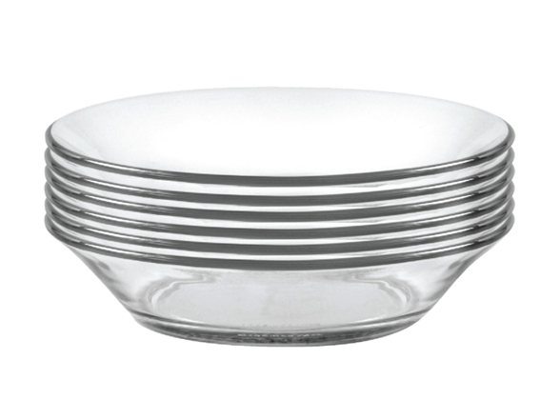

প্লেট সেট
লিচু

Slide 4
পাঠ ঘোষণাঃ
সেট

Slide 5
এই পাঠ শেষে শিক্ষারীরা যা বলতে পারবে......
শিখনফল
সেট(set) কি জানতে পারবে?
সেট এর সংযোগ(Union),ছেদ(Intersection), অন্তর(Difference) ইত্যাদি সম্পর্কে বলতে পারবে।
উপসেট(SubSet),শক্তি সেট(Power Set),সার্বিক সেট(Universal Set),পূরক সেট(Complement Set),ক্রমজোড়(Ordered Set),কার্তেসীয় গুণজ(Cartesian Product) ইত্যাদি শনাক্ত করতে পারবে।

Slide 6
তালিকা পদ্ধতি
উদাহরণঃA={a,b,c,d}
সেট
গঠনকারী পদ্ধতি
উদাহরনণঃB={ x: x বিজোড়}

Slide 7




টুপি
$$∩$$
ছেদ চিহ্ন
$$∪$$
কাপ
সংযোগ চিহ্ন

Slide 8


বিভিন্ন ধরনের সেট চিএ
A-B
(অন্তর সেট)
B-A
A$∪$B
(সংযোগ সেট)
A
B
U
A$∩$B
A
B
সার্বিক সেট
(ছেদ সেট)

Slide 9

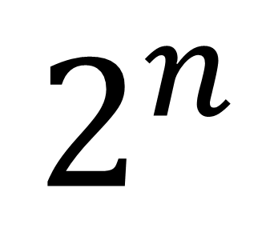
A
A
u
A
1
B
p
q
r
p
q
r
3
2
4
5
উপসেট
উপসেট
$$2^{n}$$
শক্তি সেট
লাইট

Slide 10

উদাহরণঃ শক্তি সেট
A
1
2
1
2
$$∅$$
2
1

Slide 11

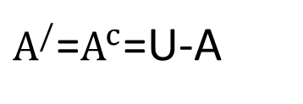
$A^{/}$=$A^{c}$=U-A
U
A
B
ক্রমজোড়
A
(A,B)
(B,A)
A
B
1
2
3
a
b
{
}
(1,a)
,(1,b)
,(2,a)
,(3,a)
,(2,b)
,(3,b)
কার্তেসীয় গুণজ

Slide 12
দলীয় কাজ
সংযোগ সেট ও ছেদ সেট এর মধ্যে পার্থক্য কর।
অন্তর সেট ও পূরক সেট এর পার্থক্য কর।

Slide 13
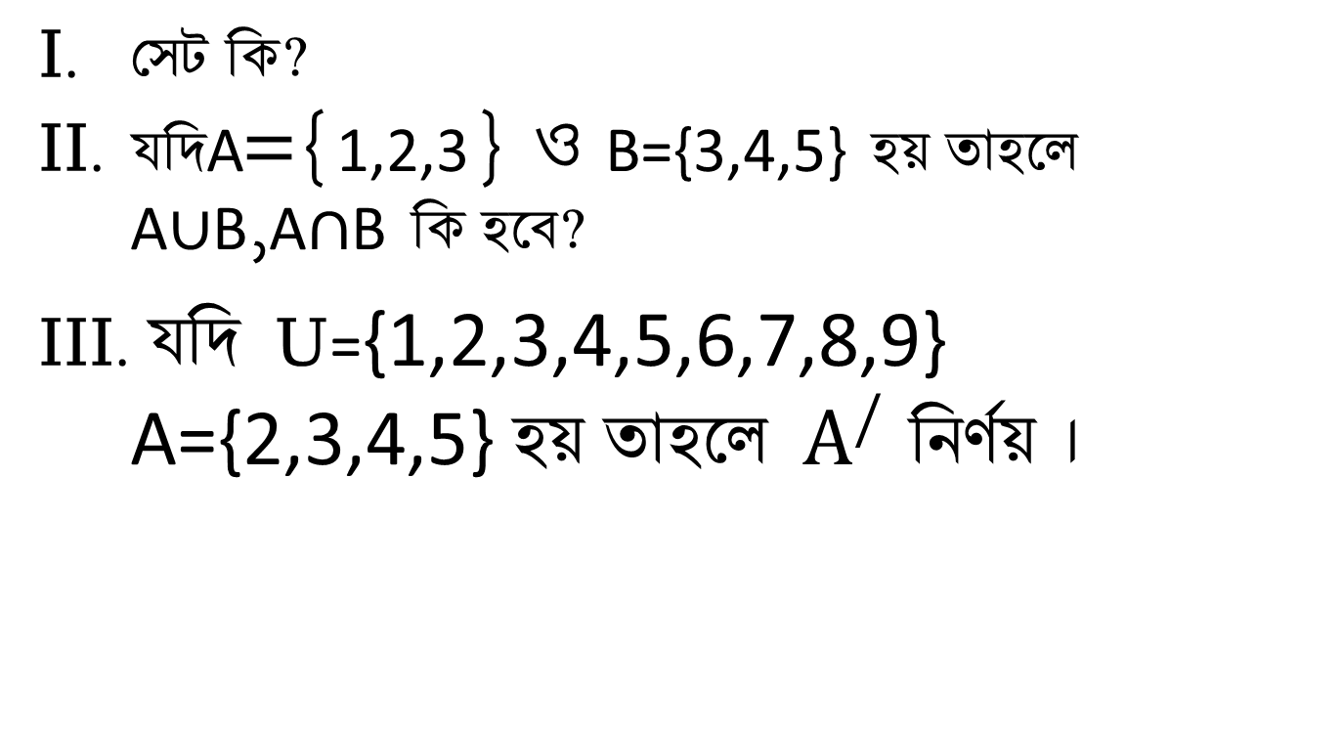
মূল্যায়ন
সেট কি?
যদিA={1,2,3} ও B={3,4,5} হয় তাহলে A$∪$B,A$∩$B কি হবে?
$যদি$ U={1,2,3,4,5,6,7,8,9} A={2,3,4,5}${ হয় তাহলে A}^{/}$ নির্ণয় ।

Slide 14
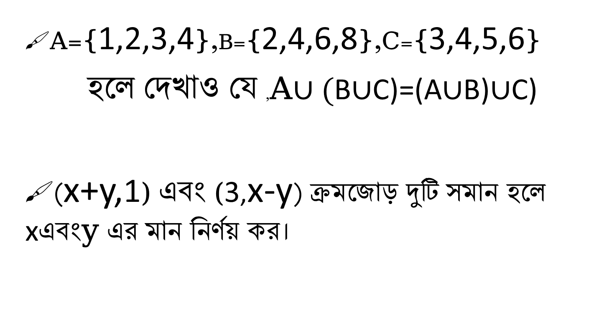
Assignment
A={1,2,3,4},B={2,4,6,8},C={3,4,5,6}
হলে দেখাও যে ,A$∪($B$∪$C)=(A$∪$B)$∪$C)
(x+y,1) এবং (3,x-y) ক্রমজোড় দুটি সমান হলে xএবংy এর মান নির্ণয় কর।

Slide 15

ধন্যবাদ

